Slide 1
Stáž v Chorvatsku
Vypracovala Bártová Lucie a Sádková Irena

Slide 2
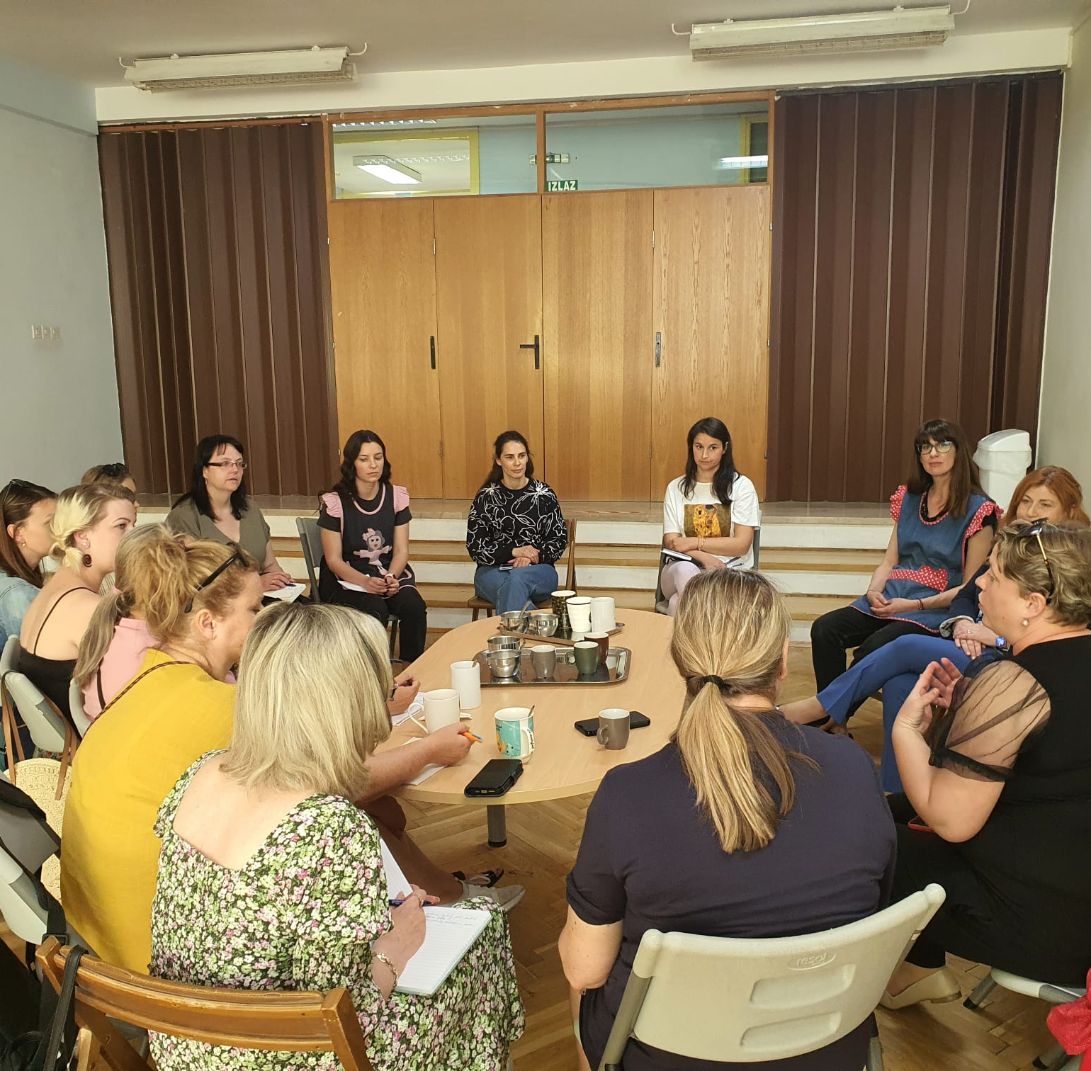
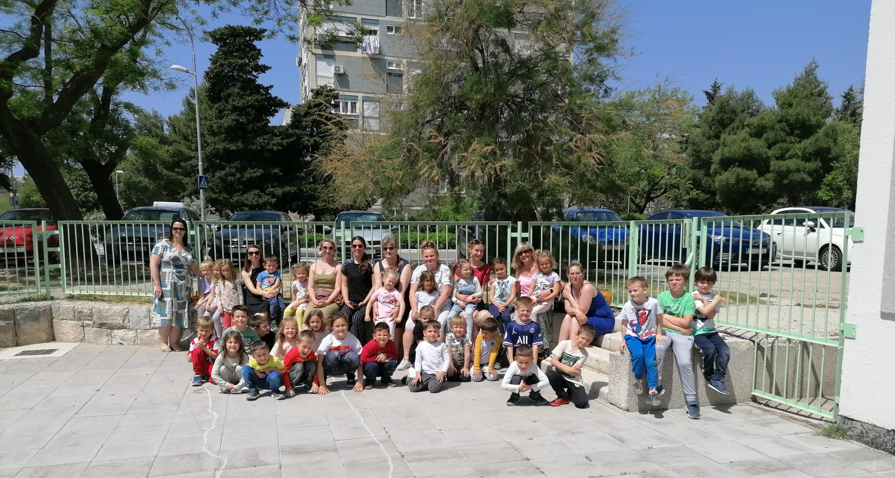
stážistky: Lucie Bártová, Irena Sádková
místo: Chorvatsko, Split, DJÉČJI VRTIČ KORALJ, VESELI DANI
datum: 8.5. - 11.5. 2022
cíl: Seznámení se s odlišnou kulturou, řešení jiného vzdělávacího systému při práci s dětmi s odlišným mateřským jazykem, inspirace ve vzdělávacích aktivitách, inspirace ve spolupráci škol s rodiči.

Slide 3
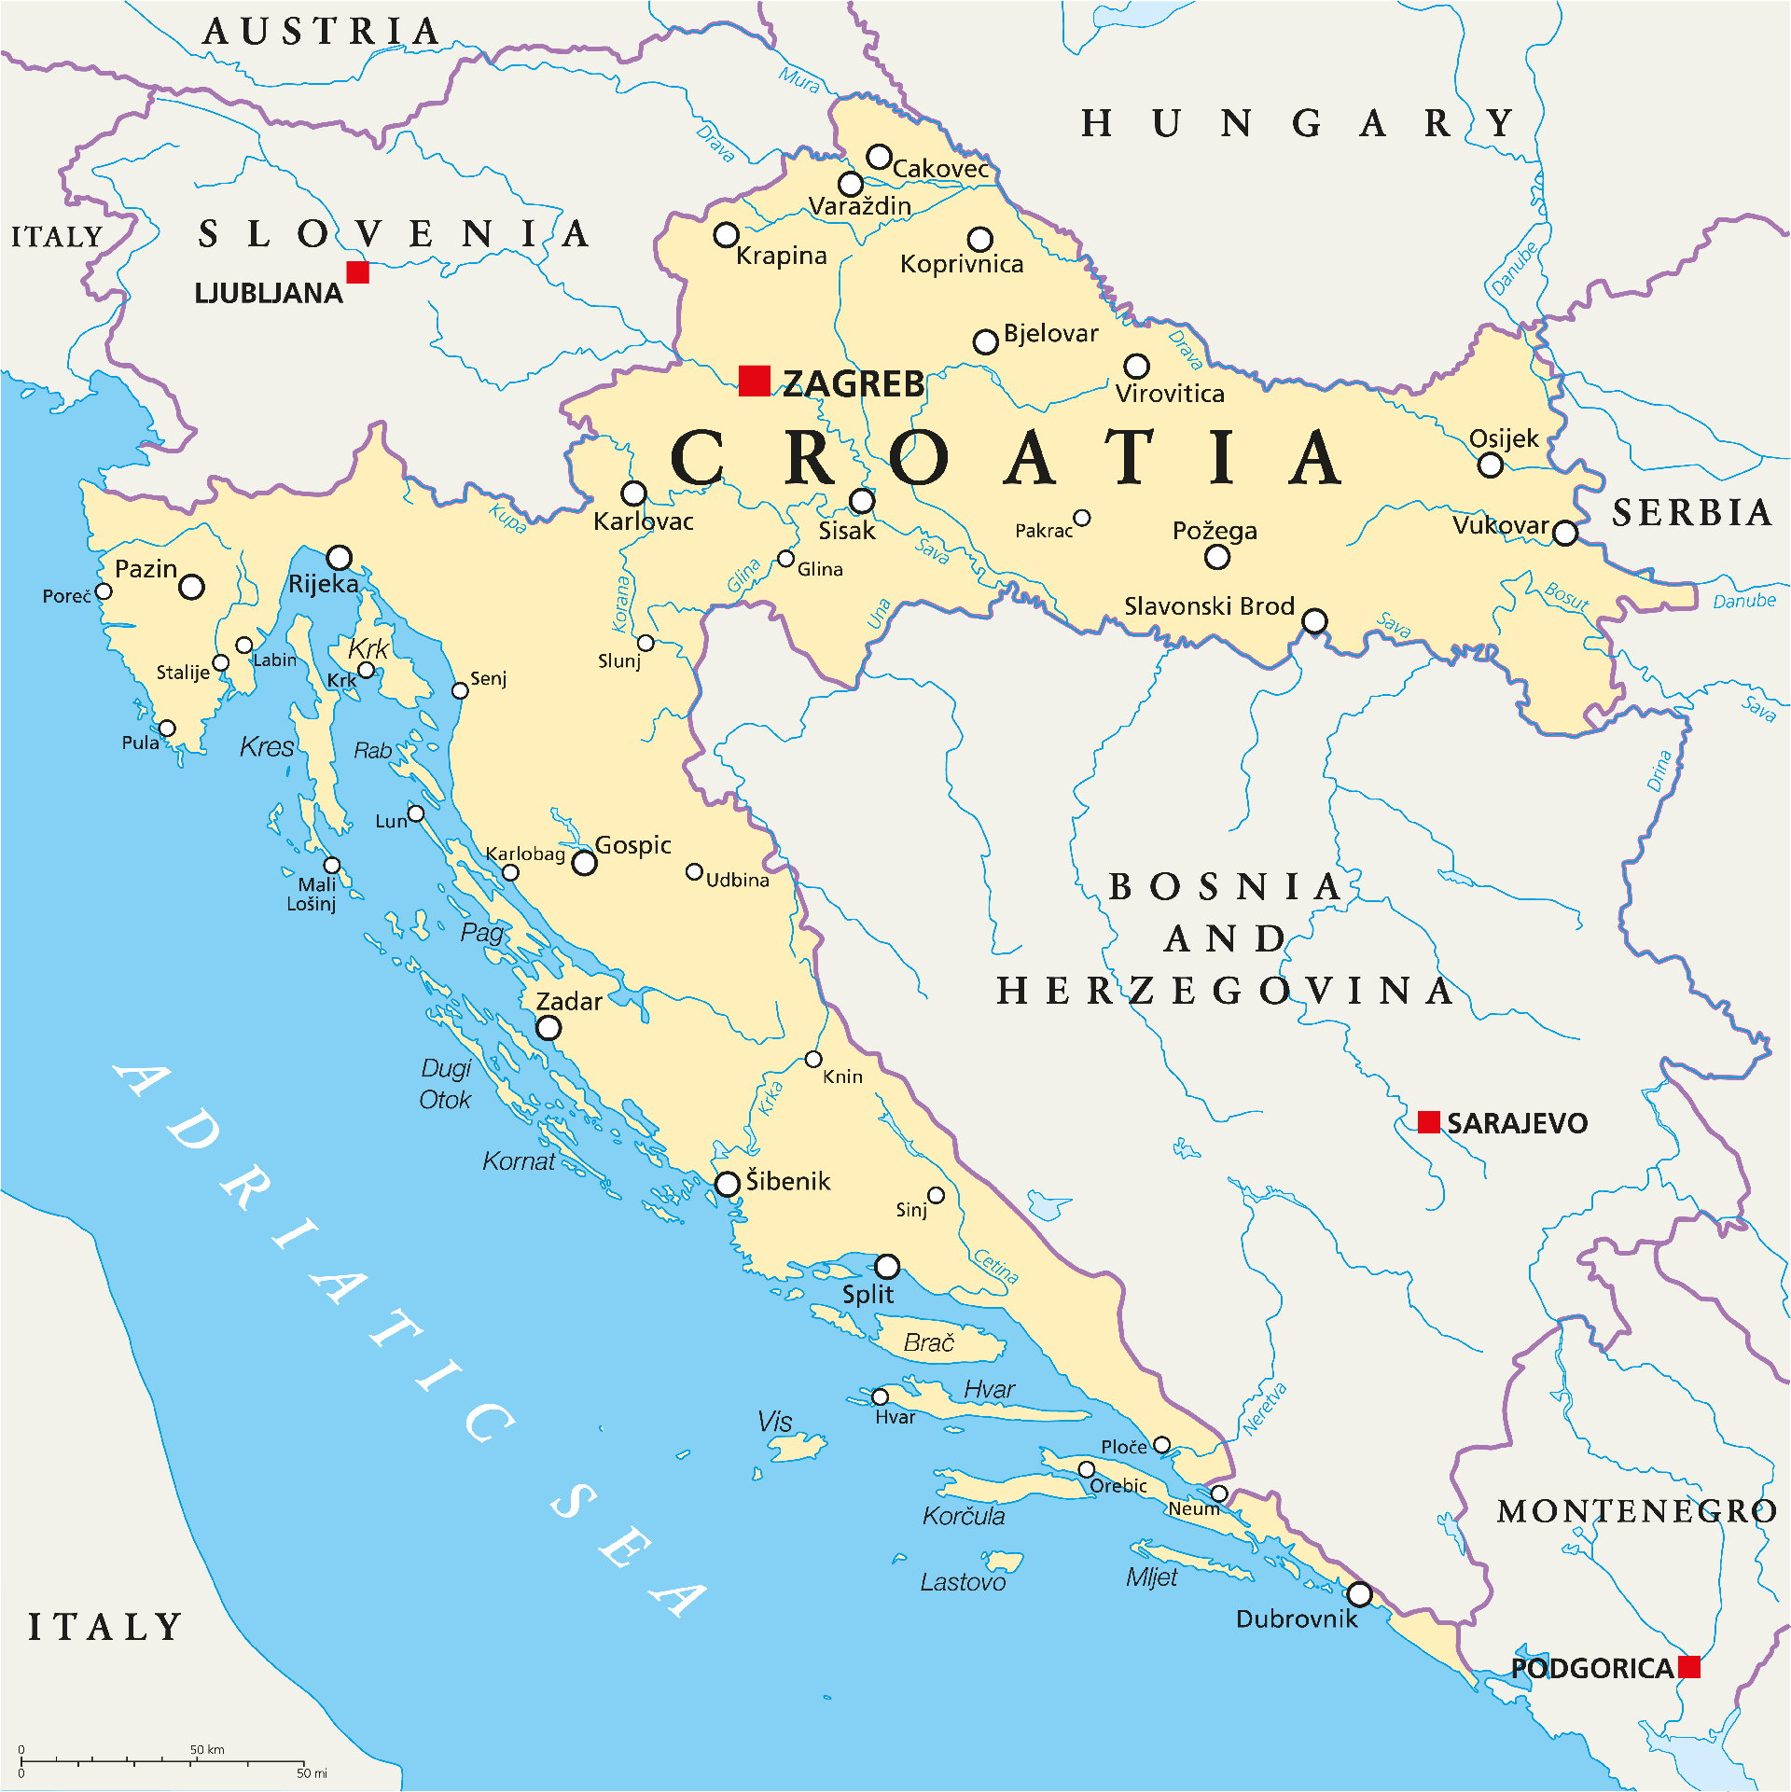
Chorvatská republika
evropský stát
nachází se na pomezí střední a jižní Evropy
jde o jeden z nástupnických států bývalé Jugoslávie
členem EU, NATO a OSN
hlavní město: Záhřeb
počet obyvatel: 4,11 milionů
rozloha: 56 594 km²

Slide 4
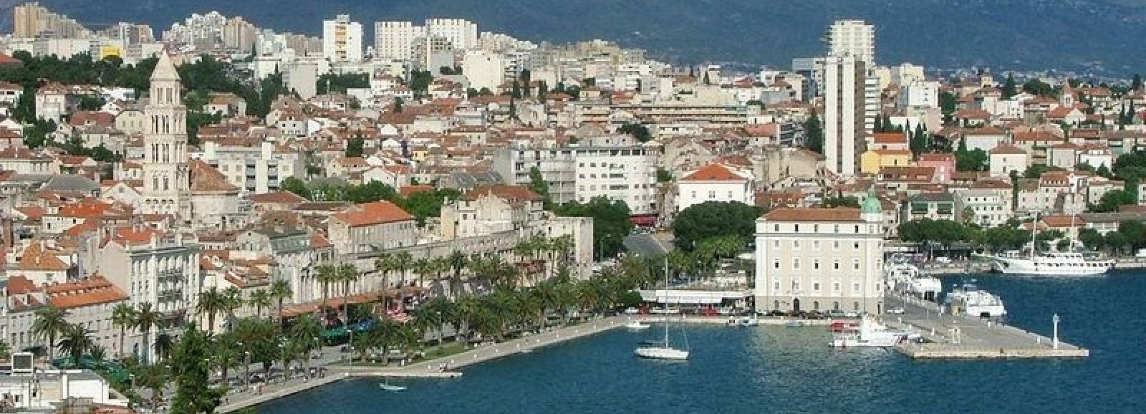
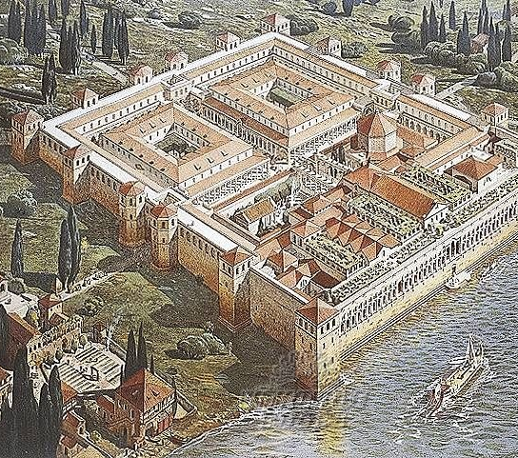
Split
město střední Dalmácie na chorvatském pobřeží Jaderského moře
druhé největší město Chorvatska
178 102 obyvatel
rozloha 79,38 km²
nejznámější historickou památkou je Dioklecianův palác

Slide 5
Školství v Chorvatsku
Předškolní výchova
placená rodičovská dovolená 1 rok
od 1 - 3 let: podobné jako u nás jesle (adaptace cca dva týdny – „otevřené dveře“)
od 3 do 6,5 let: MŠ
většinou 6:30 – 16:30, ale je i program odpolední od 13:30- 21:00 (19:00 večeře)
minimum odkladů, děti narozené od 1.4. automaticky zůstávají v MŠ a do školy jdou v 7 letech
pedagog, vychovatel

Slide 6
Školství v Chorvatsku
Školní výchova
více prázdnin, ale školní rok je shodně dlouhý
střídavé vyučování jeden týden ráno (8- 14 hod), druhý týden odpoledne (14- 19 hod)
„Babka servis“- podobné jako u nás družina (cca 10 hod)
učitelům říkají profesoři
podobné předměty jako naše děti – vše náročné, jedou na výkon
známkování je detailní a přísné
ZŠ 8 let, poté 4 nebo 5 let SŠ a pak VŠ

Slide 7
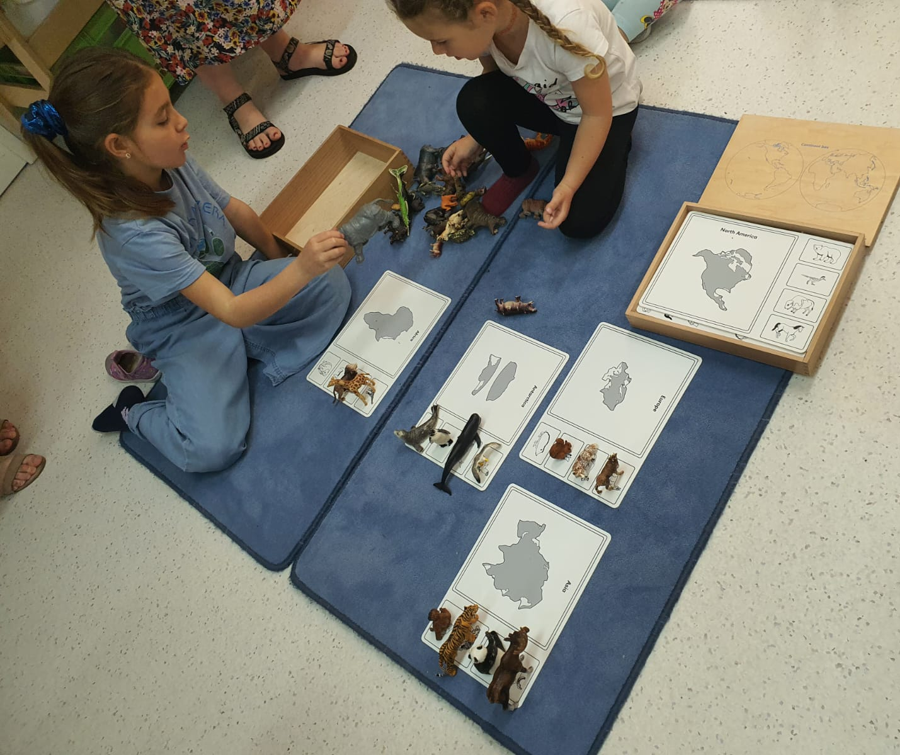
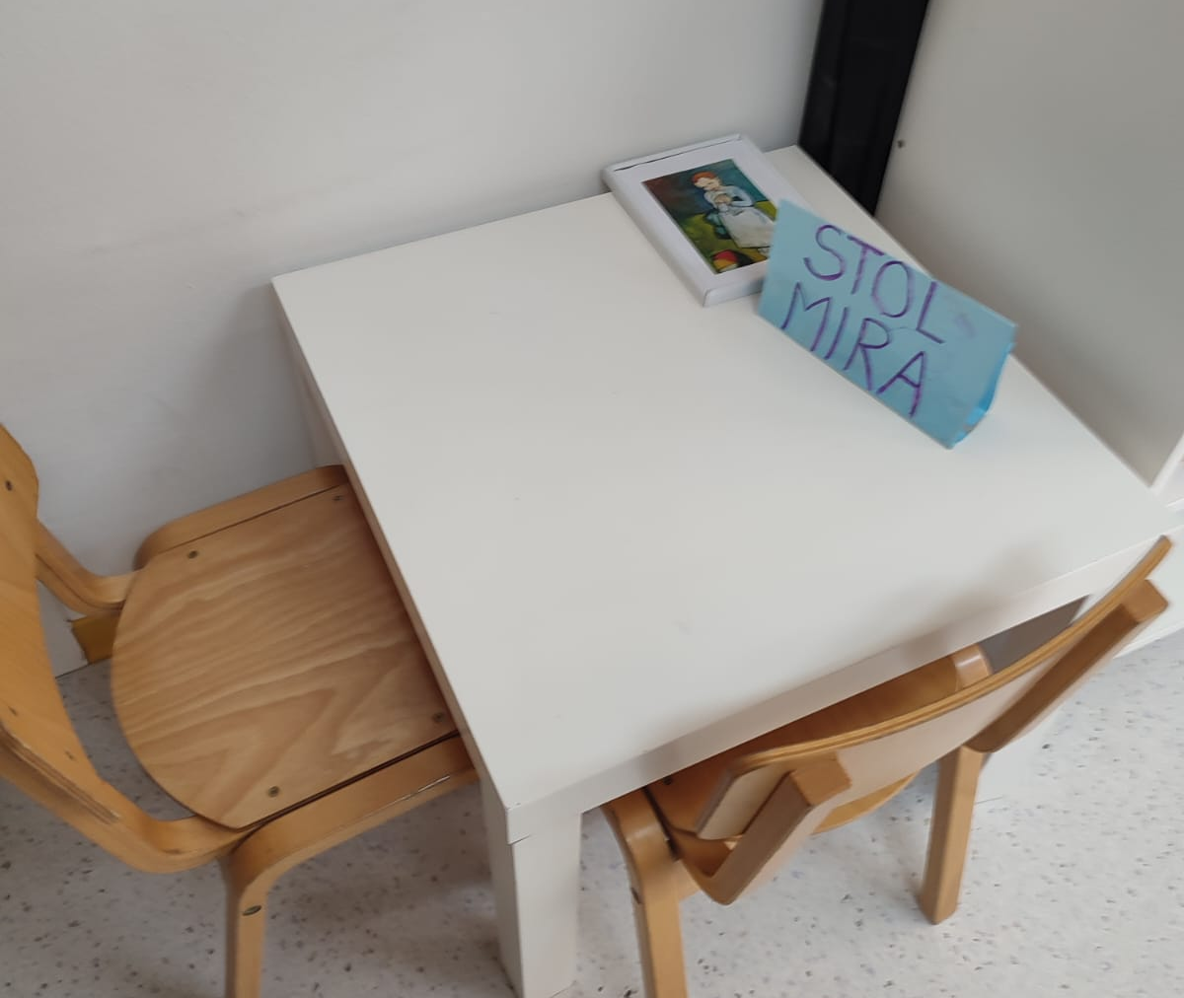
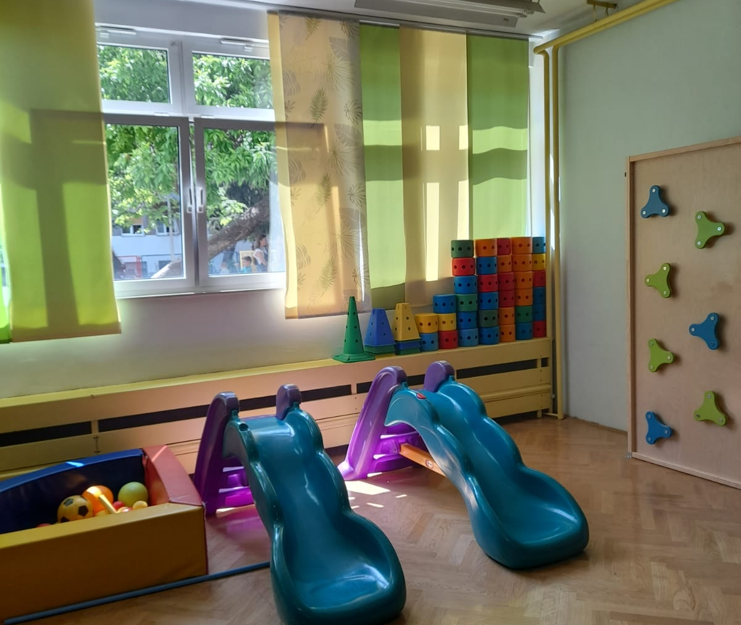
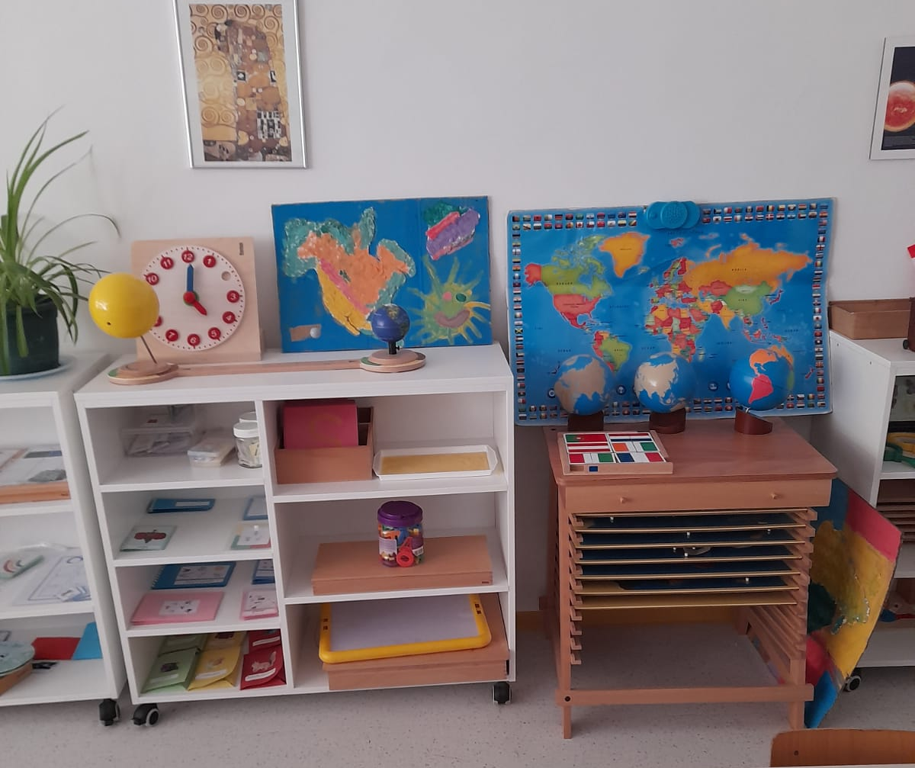
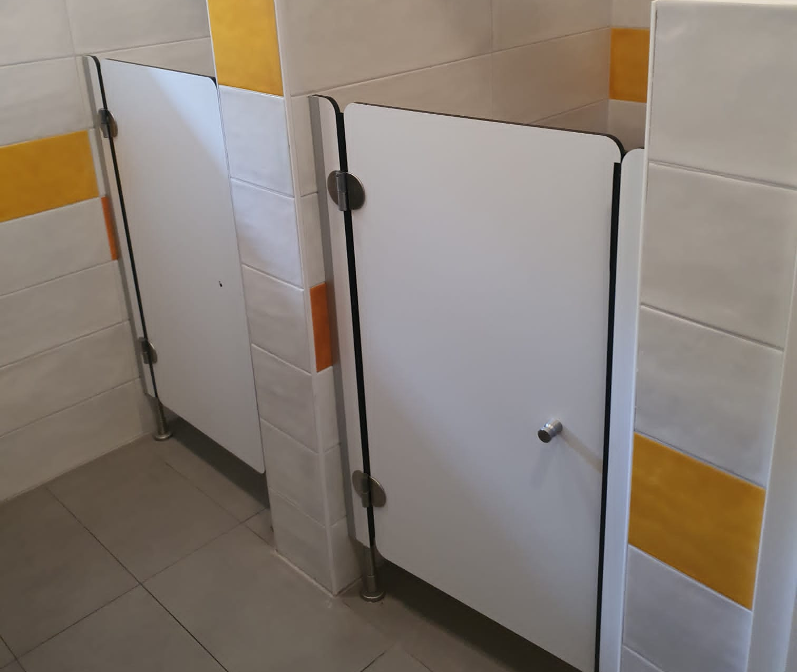

Slide 8
Dječji vrtič Koralj
velká mateřská škola se zahradou panelákového typu
pod ní spadá dalších 13 MŠ, v této škole se vaří a do dalších škol se jídlo dováží
logoped, speciálního pedagog, zdravotní sestra
2 třídy jeslí děti od 1 - 3 let, heterogenní
4 třídy od 3 - 6,5 let (jedna třída Montessori a jedna anglická, ostatní třídy běžné)
chodby jsou upravené jako koutky na hraní, mají společnou tělocvičnu s klavírem
třídy jsou malé a dělené policemi na koutky
děti s odlišným mateřským jazykem→ individuální plán výuky
spolupráce s rodiči formou nástěnek, konzultačních schůzek a projektů

Slide 9
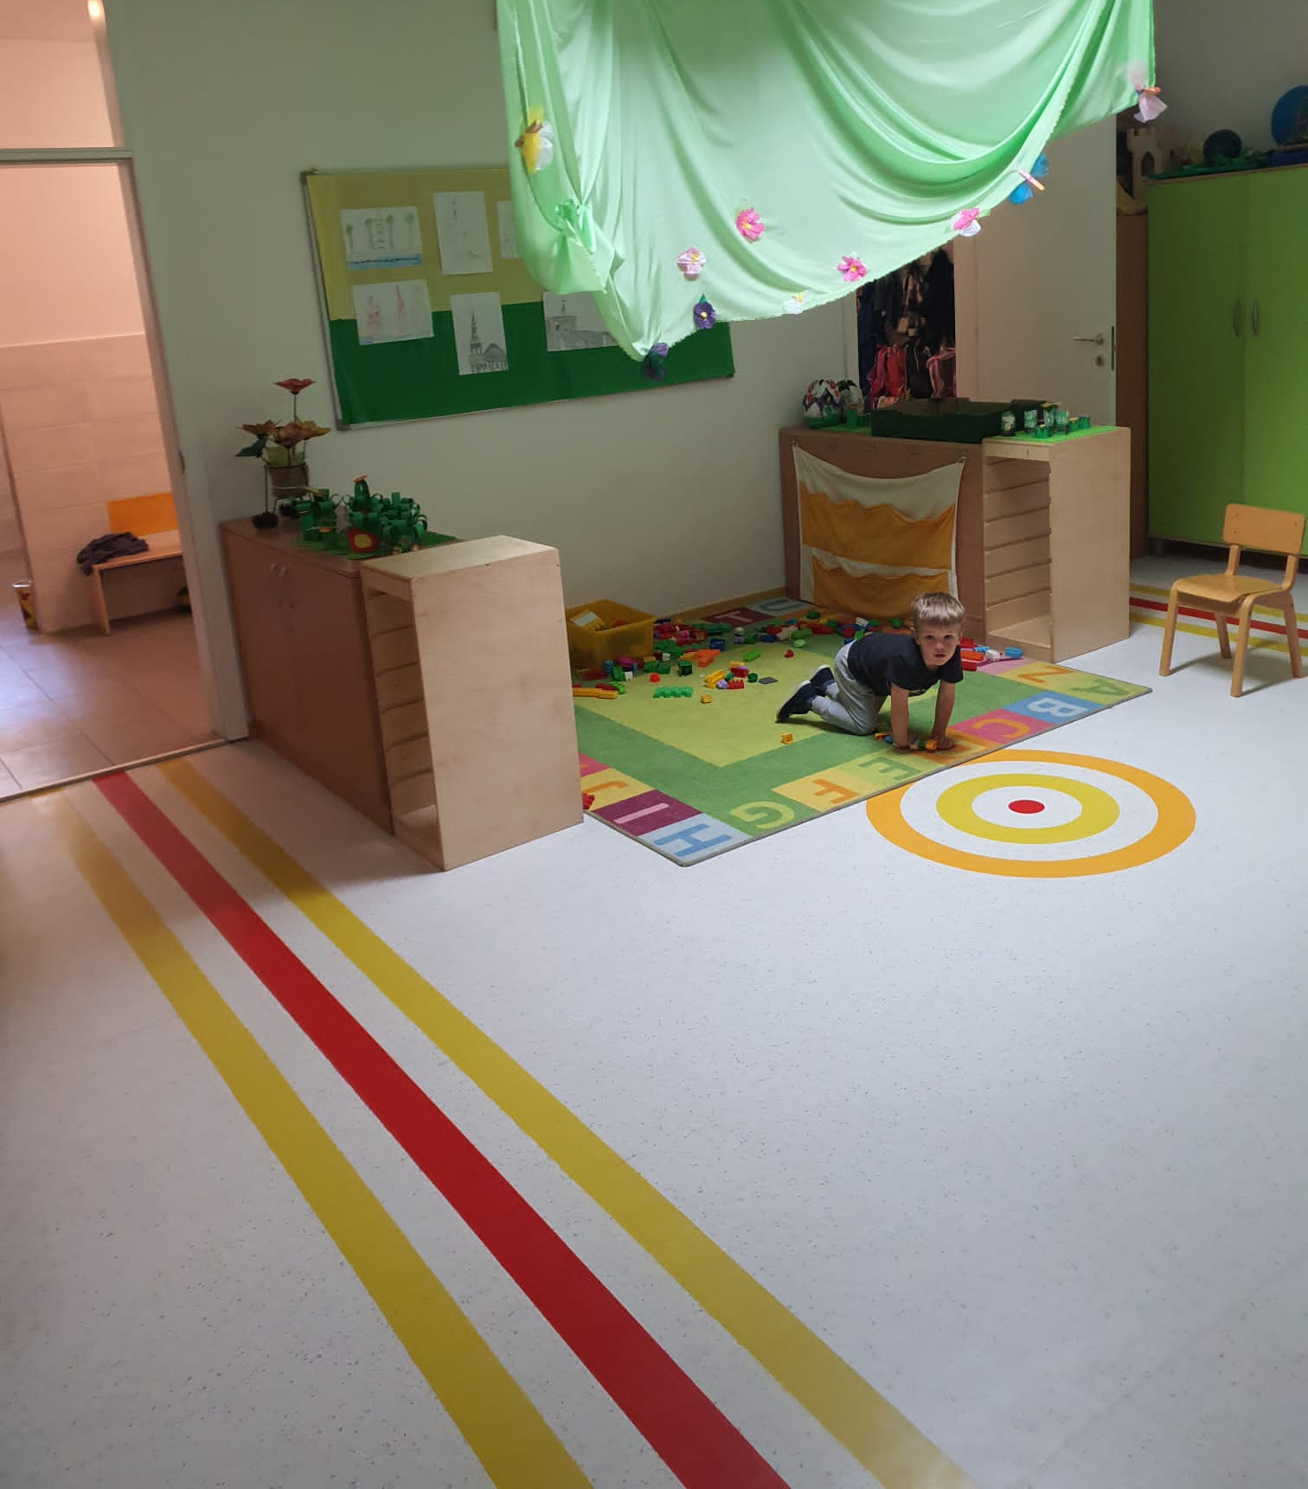
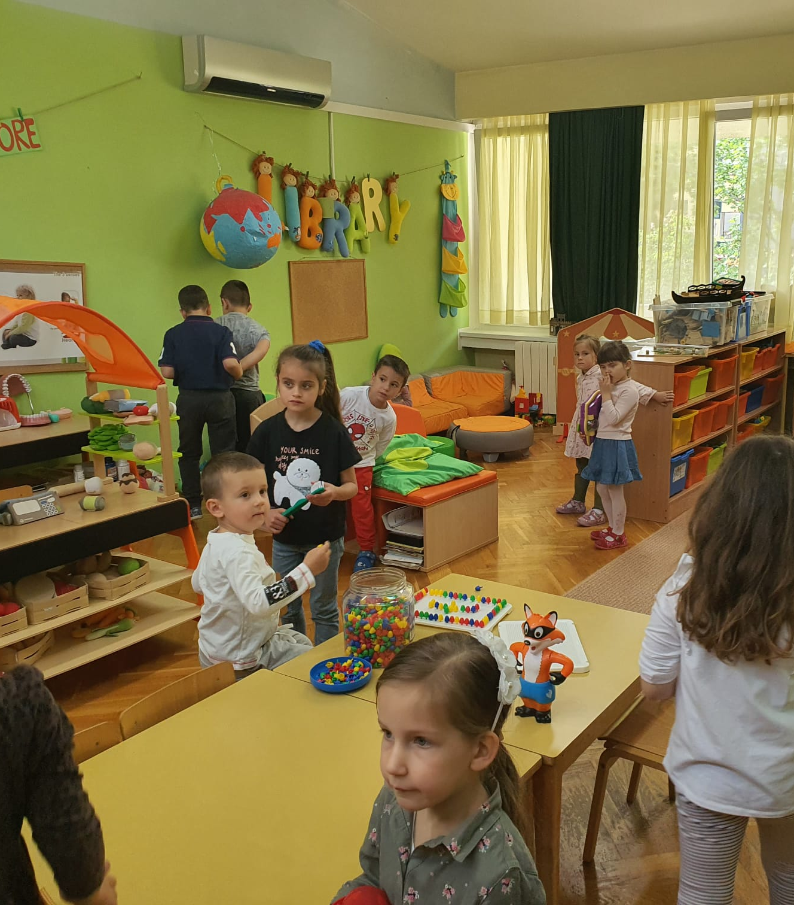
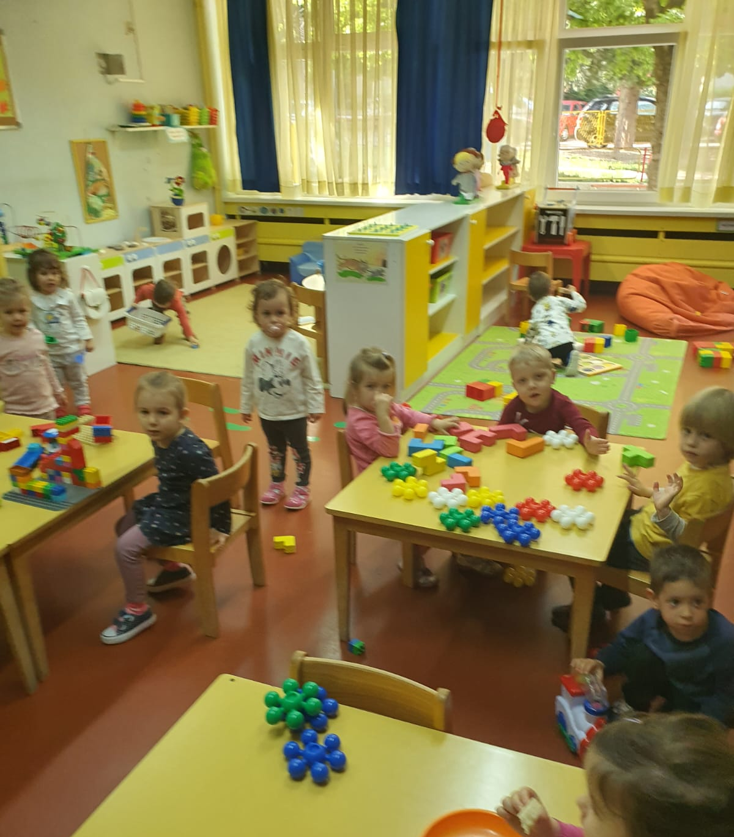
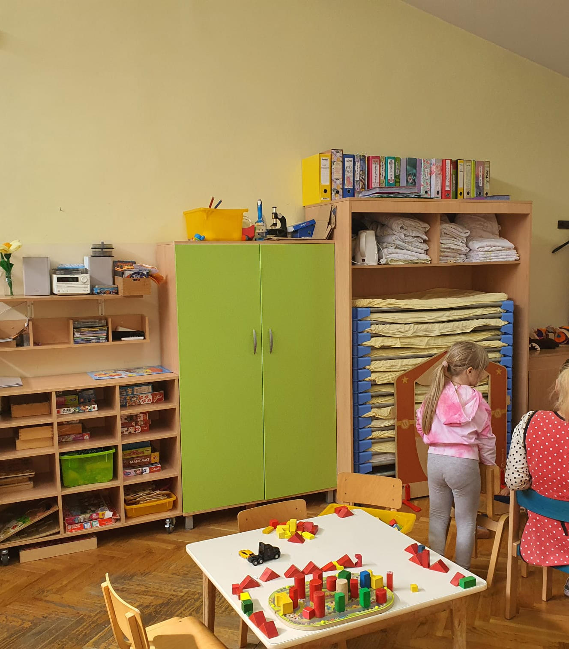
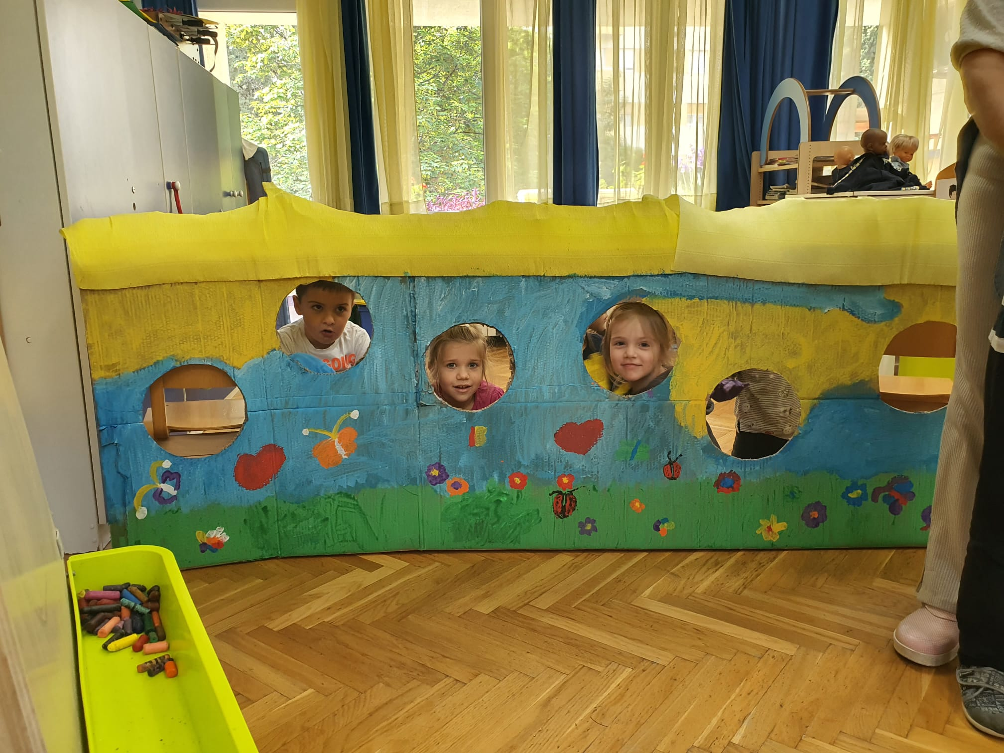
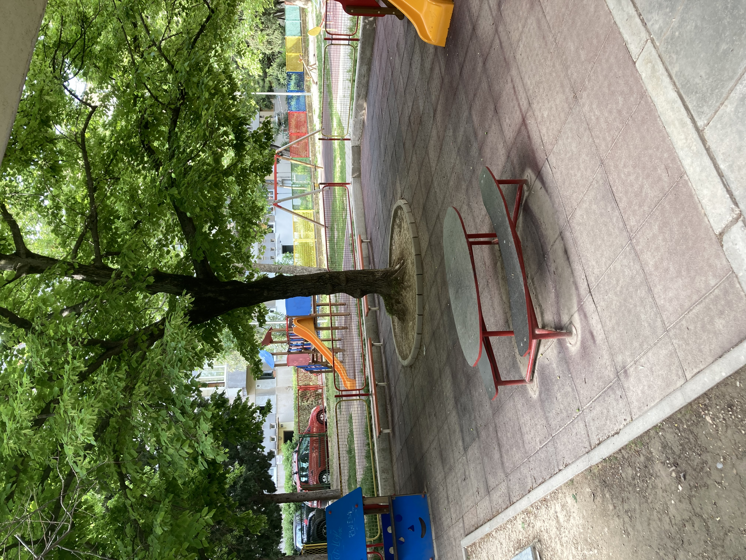
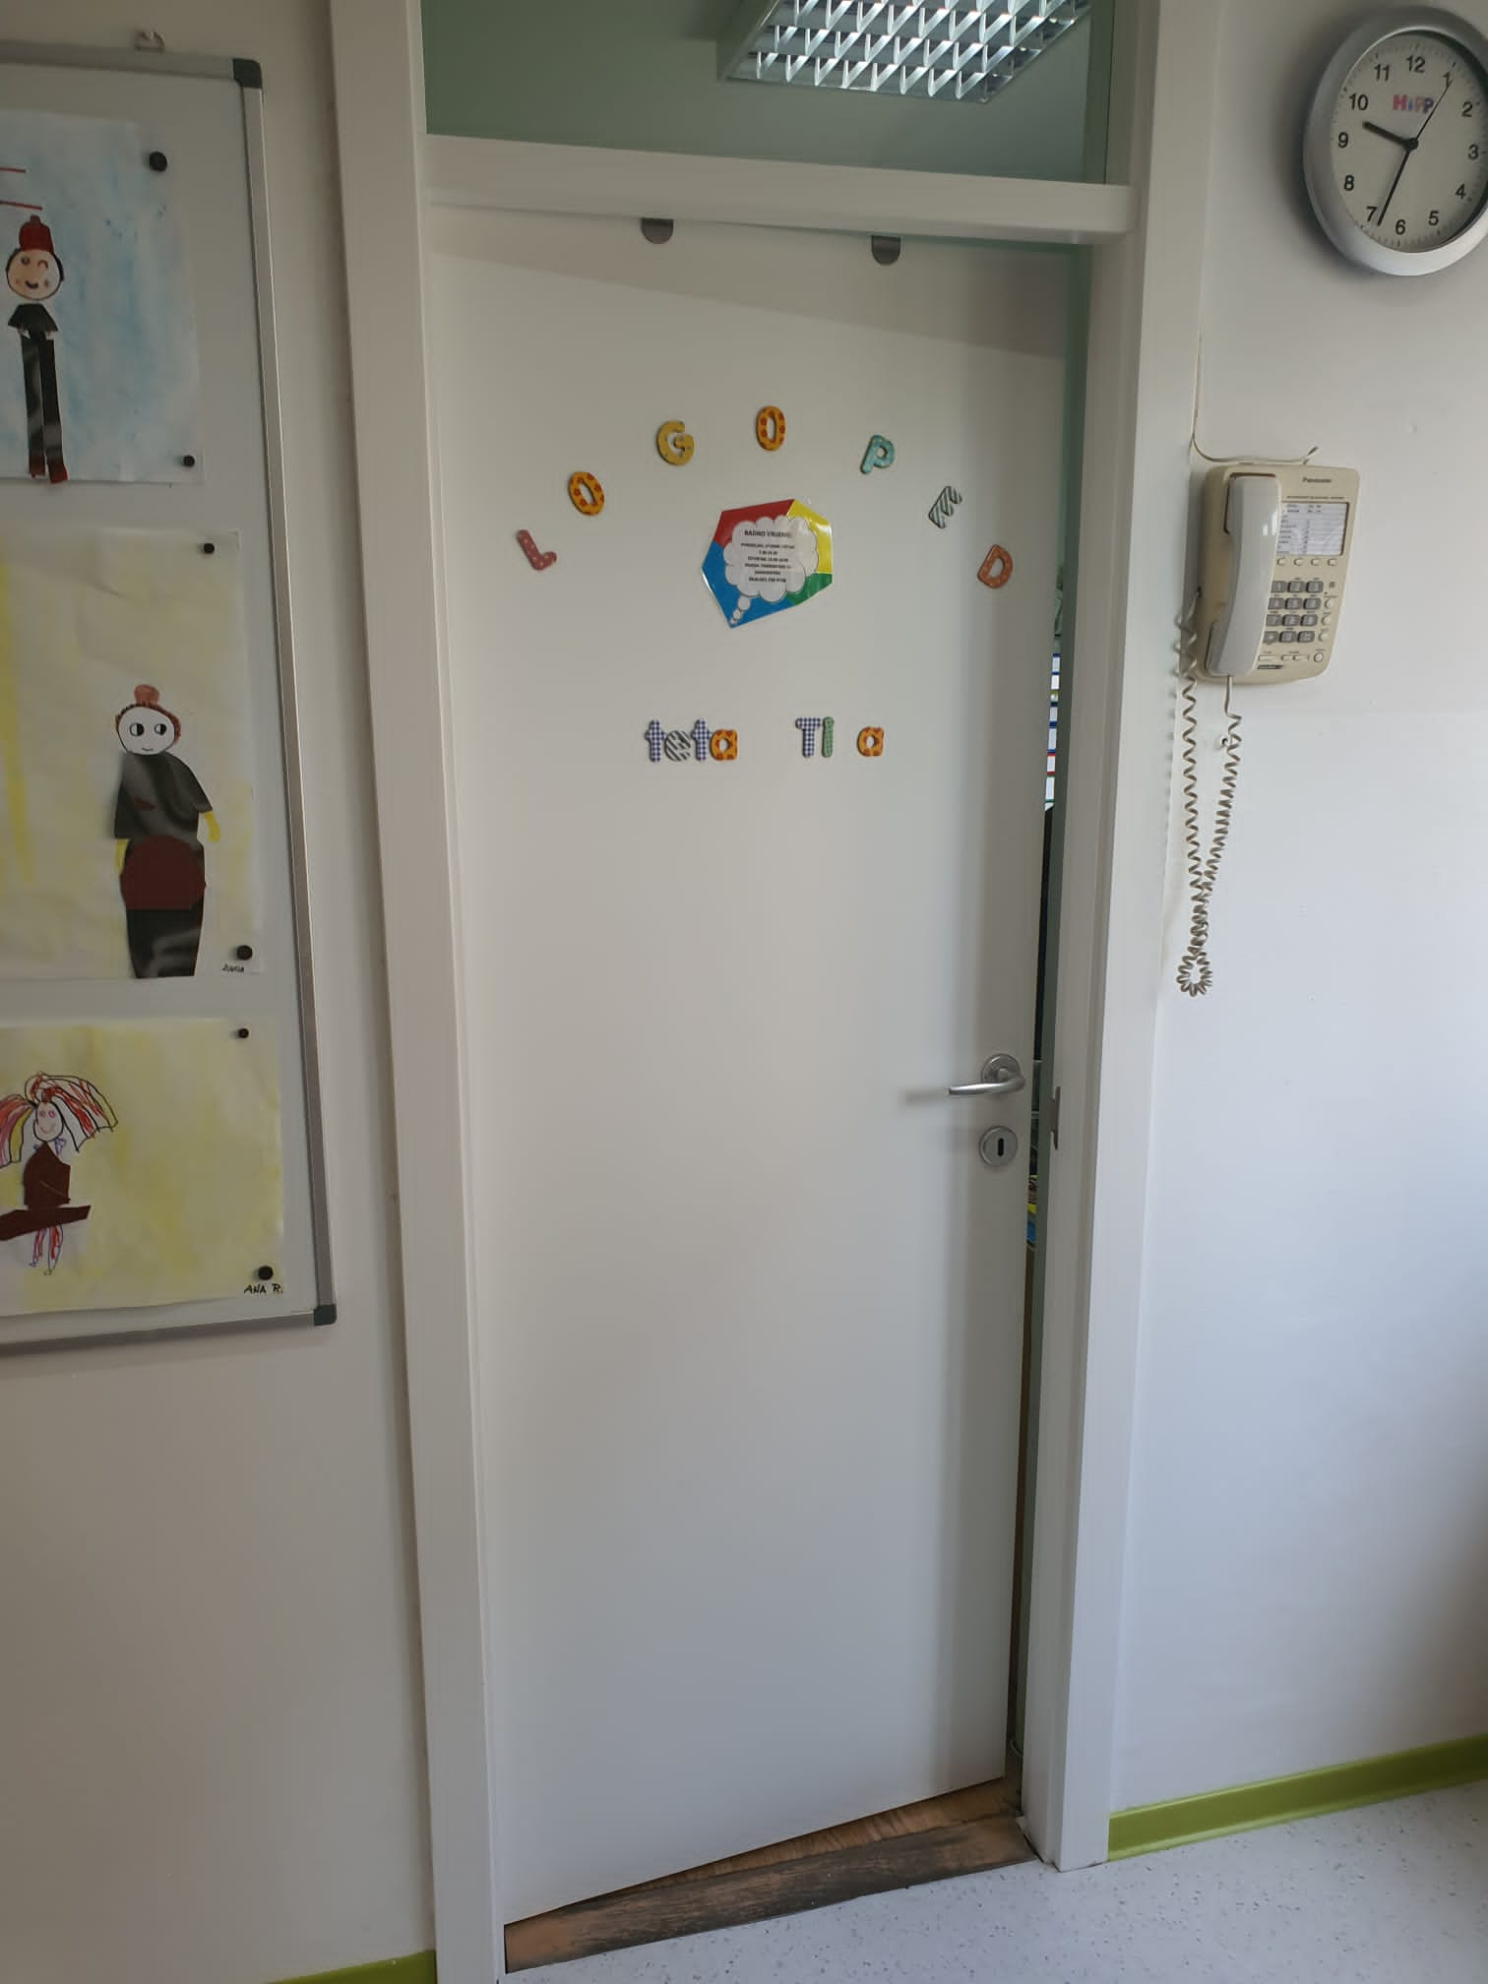

Slide 10
Veseli Dani
dvoutřídní MŠ z panelákového bytu
třídy rozděleny na malé koutky
druhá třída s prvky Montessori
škola má venku malé hřiště
učitelé si hodně pomůcek vyrábějí
děti jsou velmi tiché a dodržují pravidla (zvoneček)
děti s odlišným mateřským jazykem → individuální plán výuky
spolupráce s rodiči - besedy o zaměstnání a následuje návštěva daného rodiče na pracovišti
každé dítě má svůj šanon

Slide 11
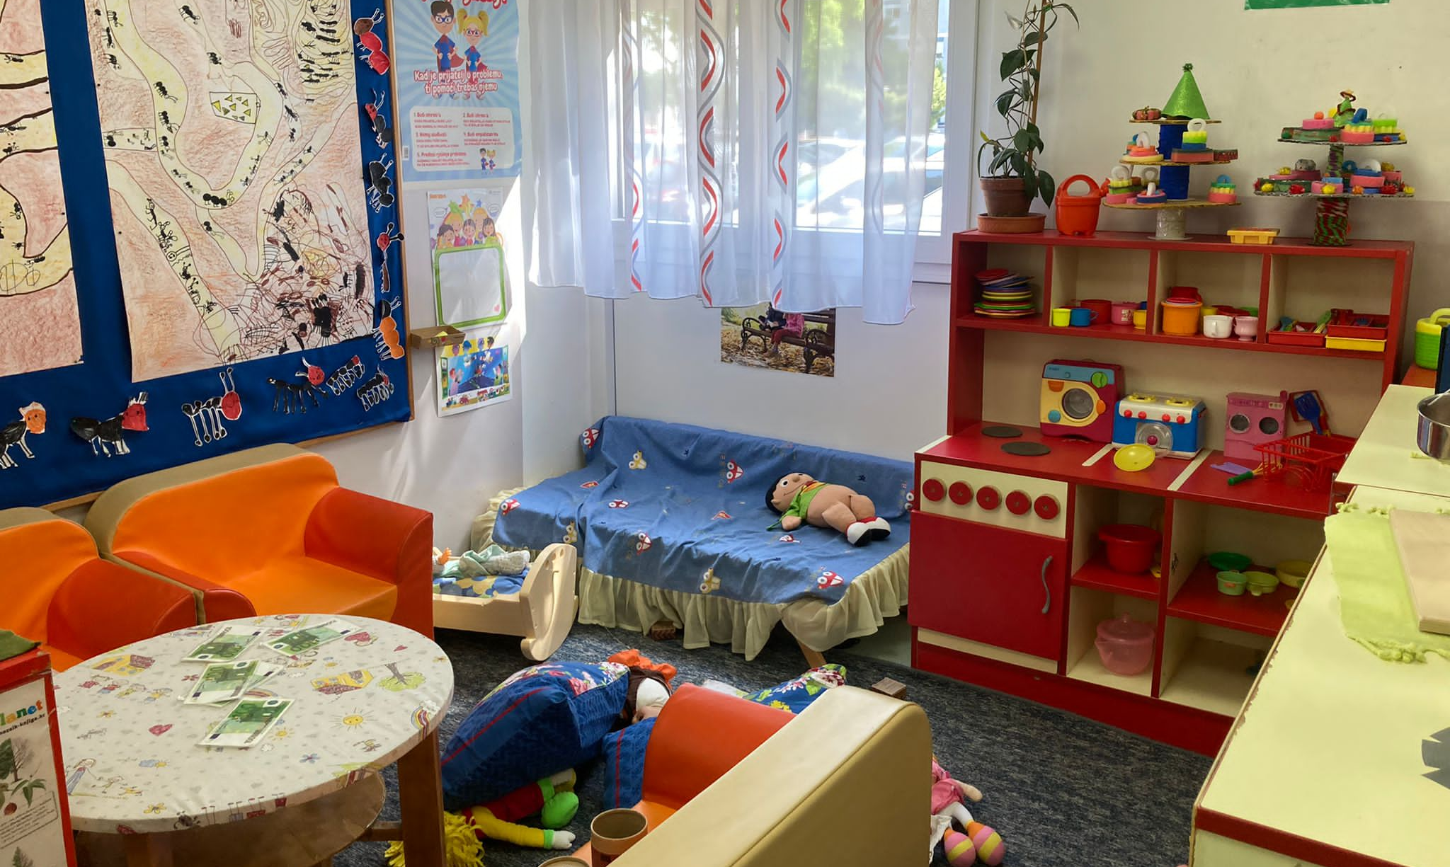
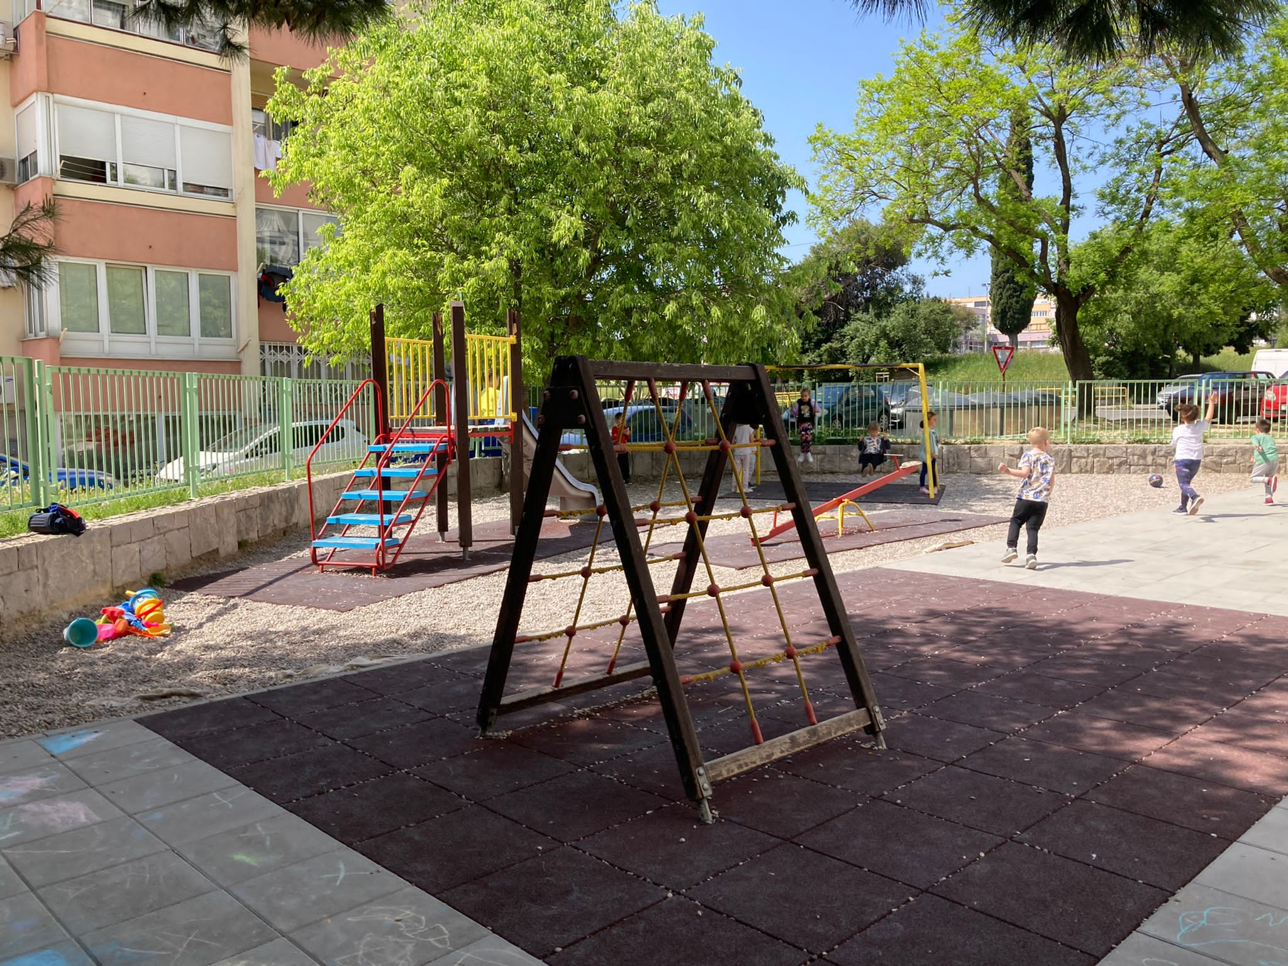
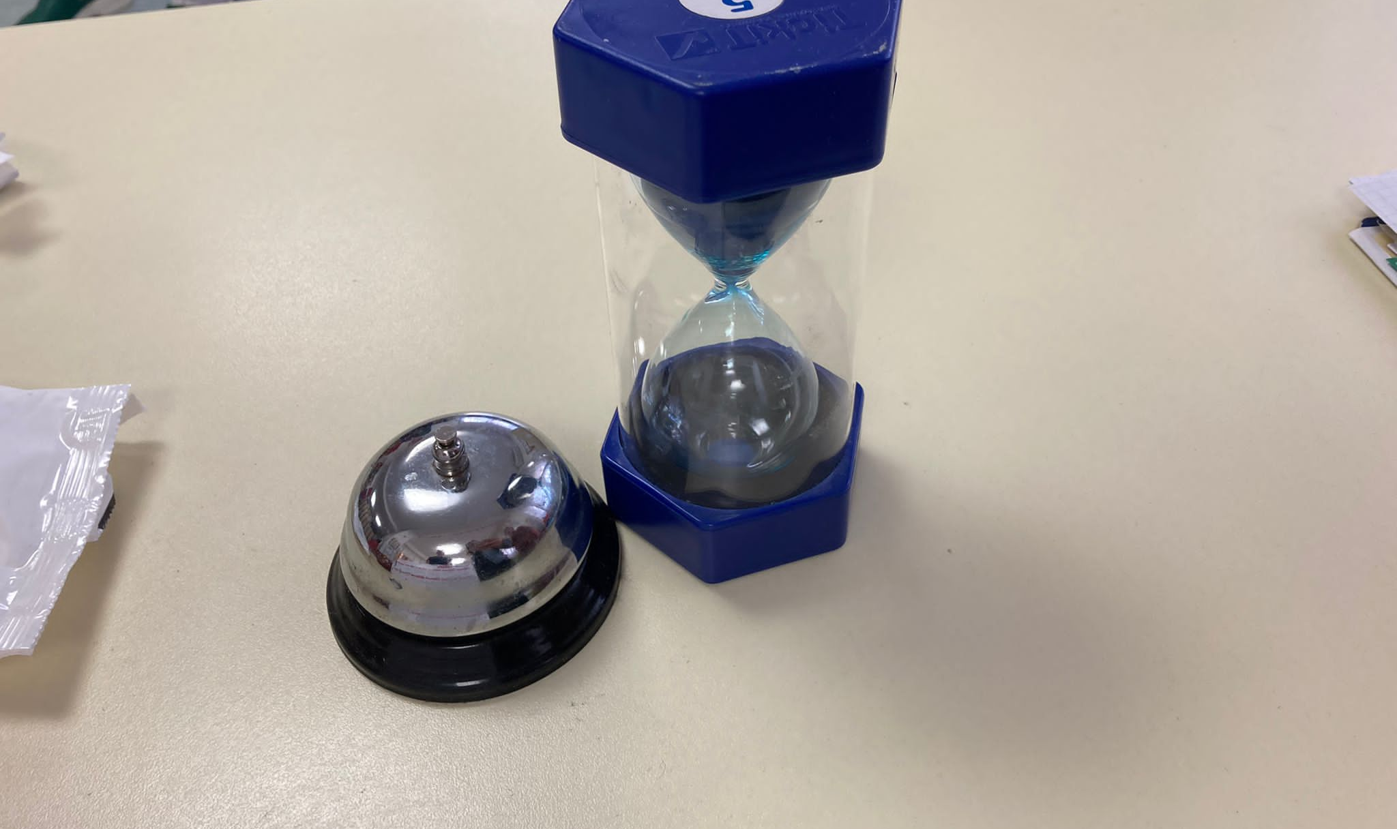
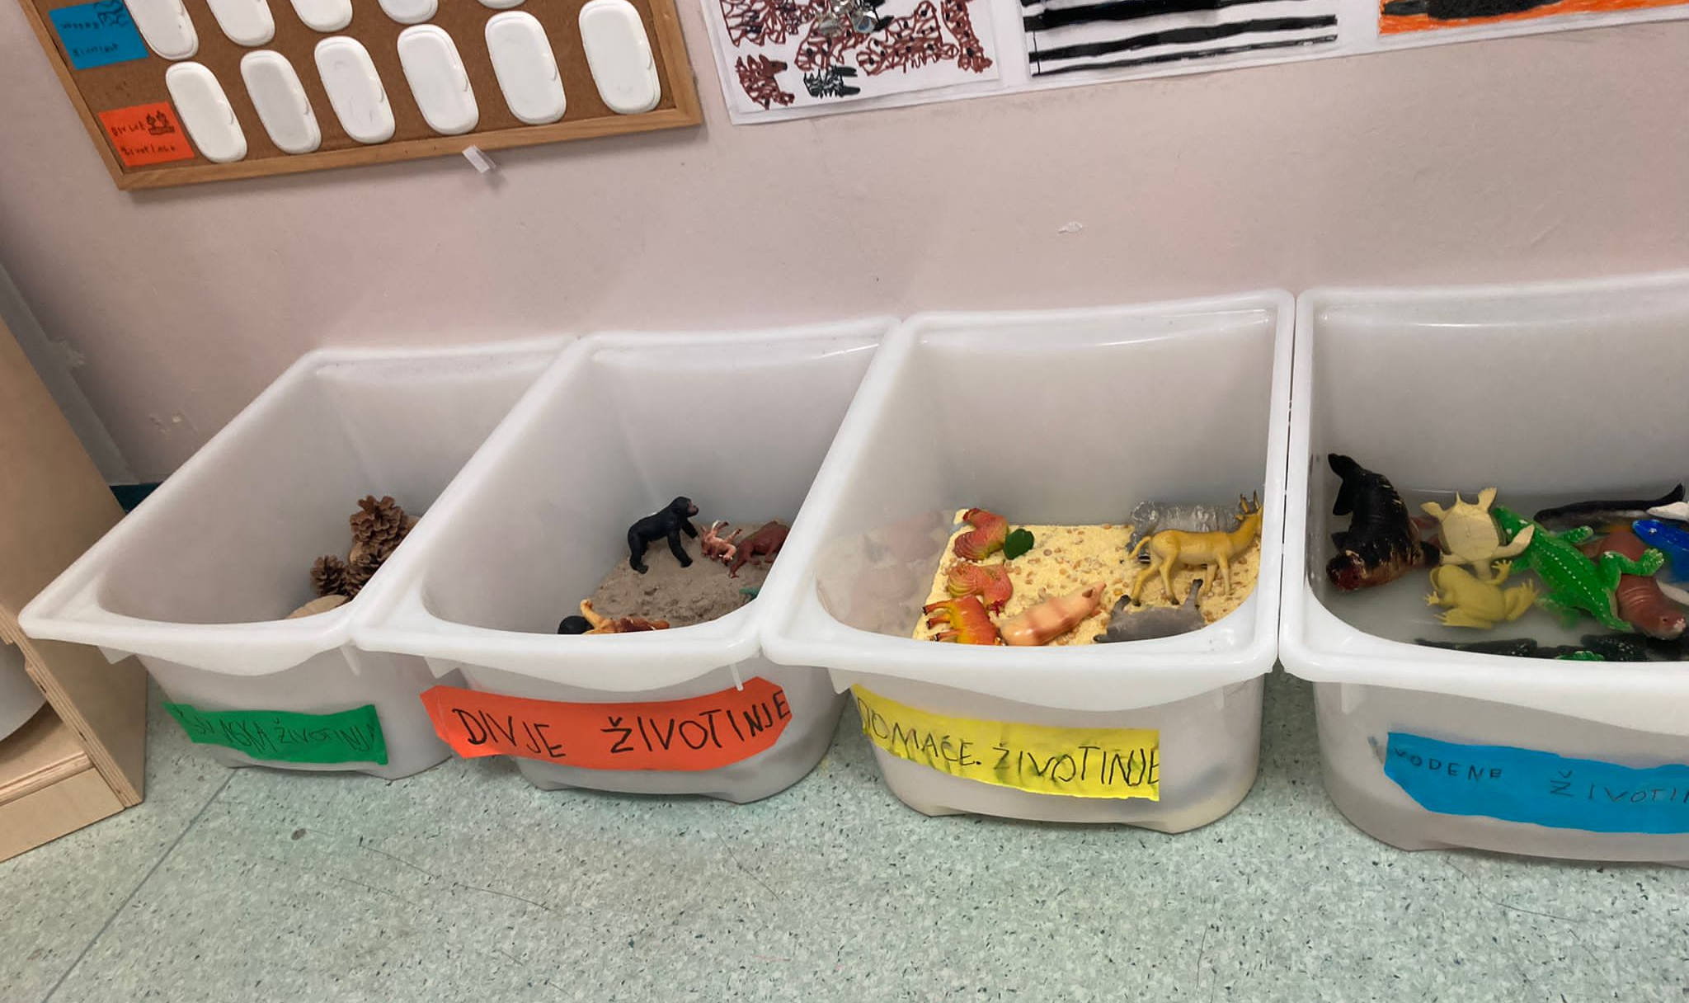
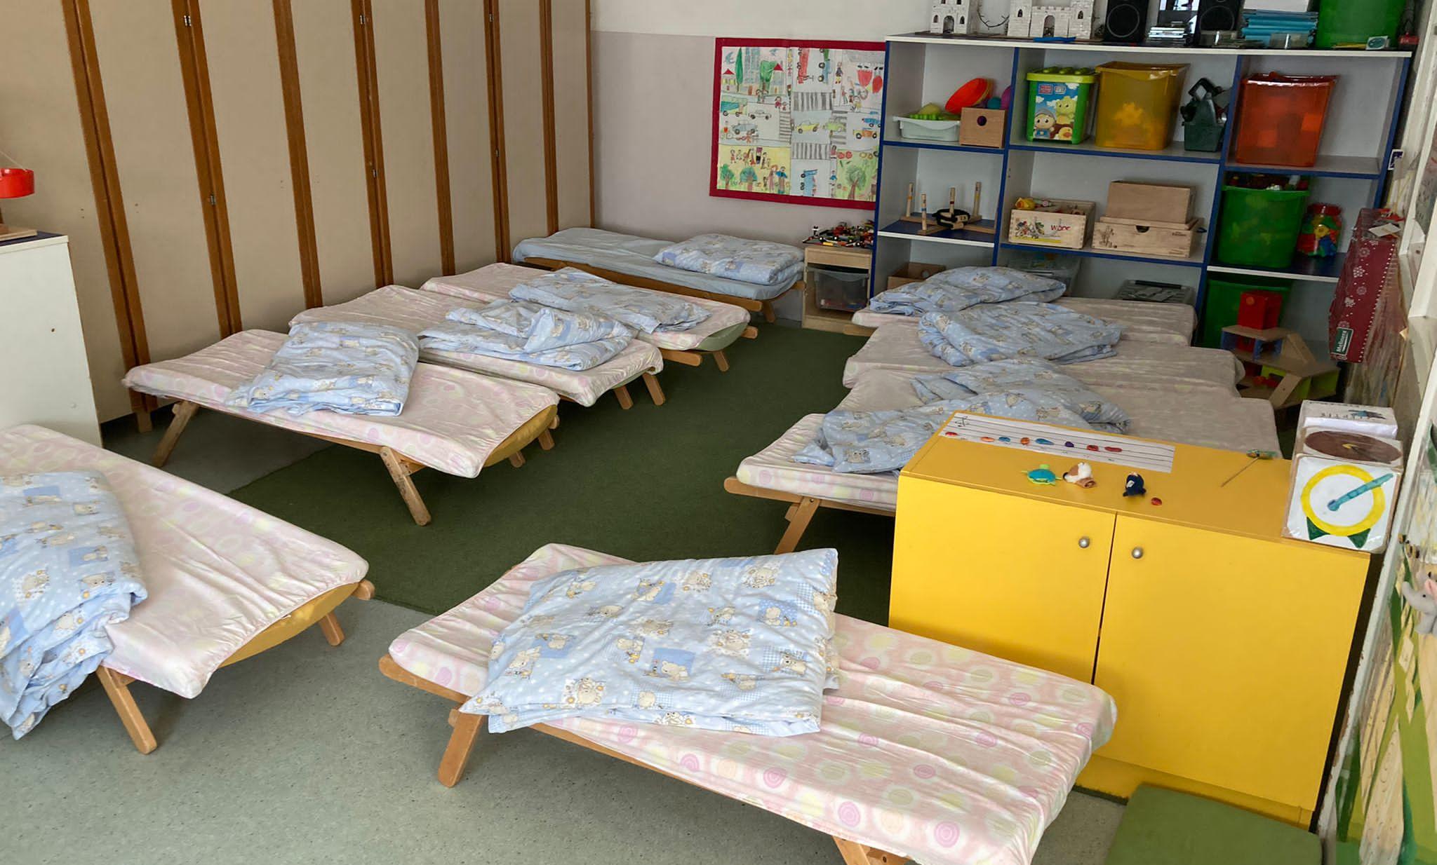

Slide 12
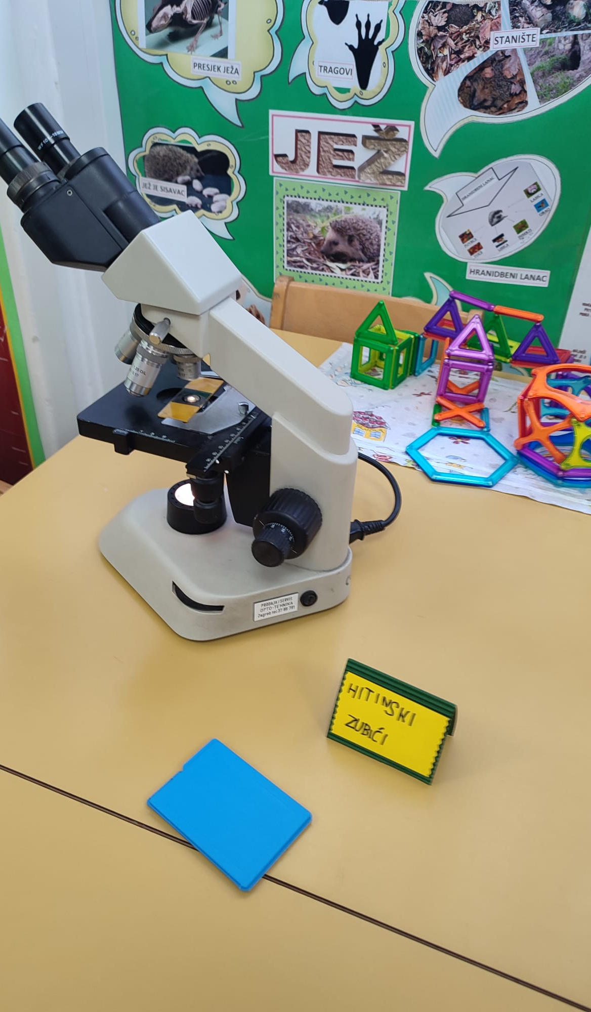
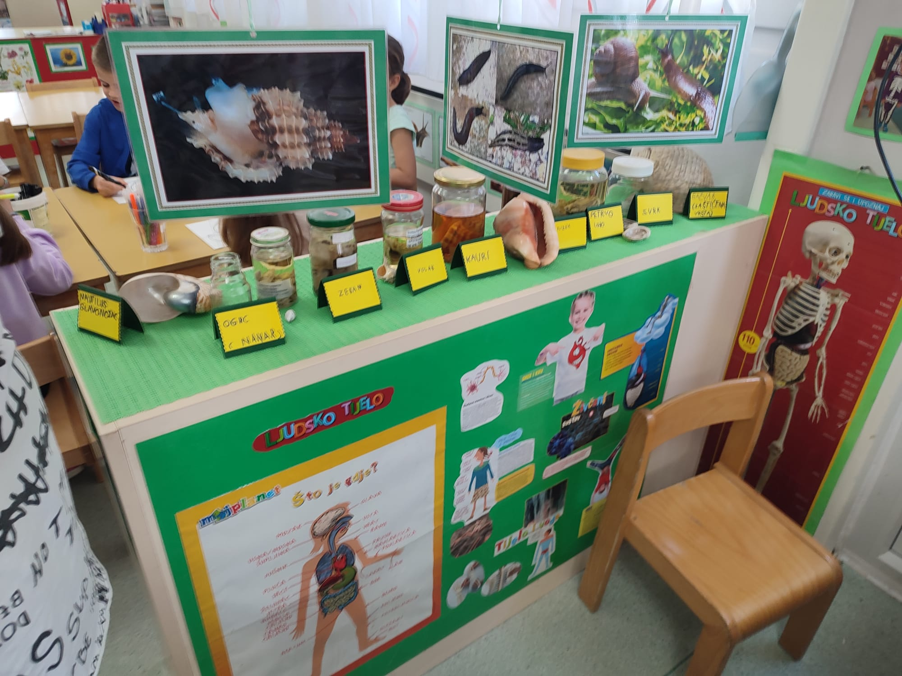
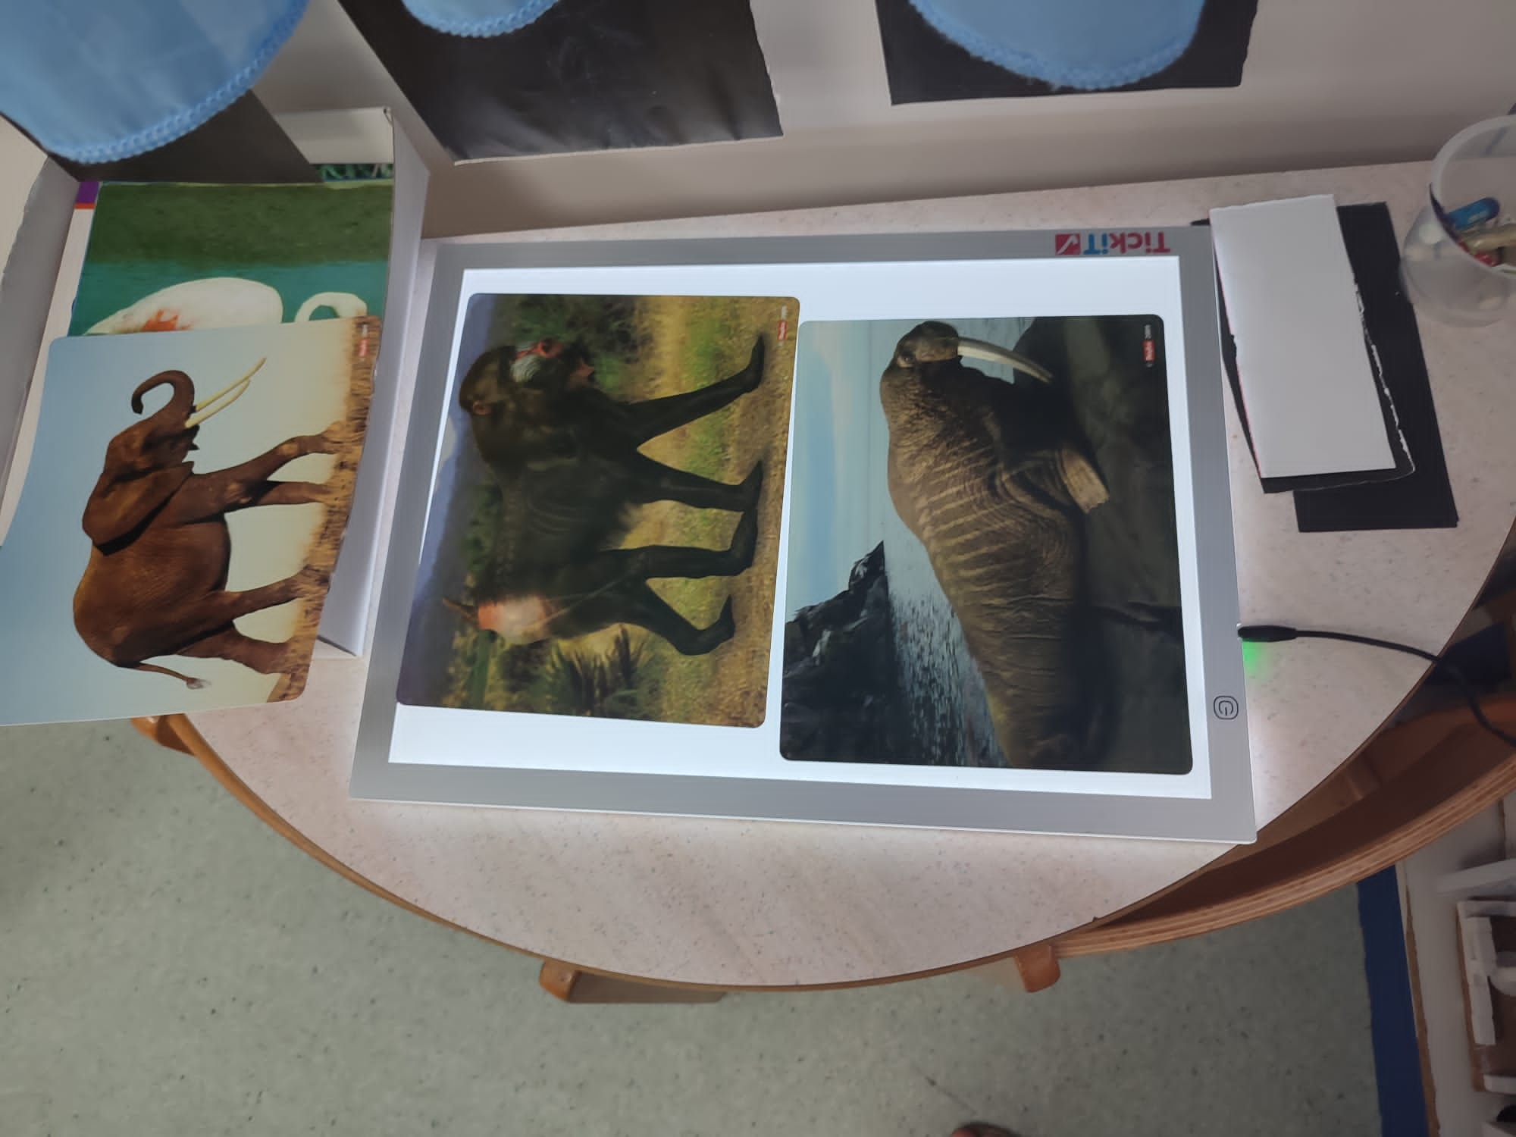
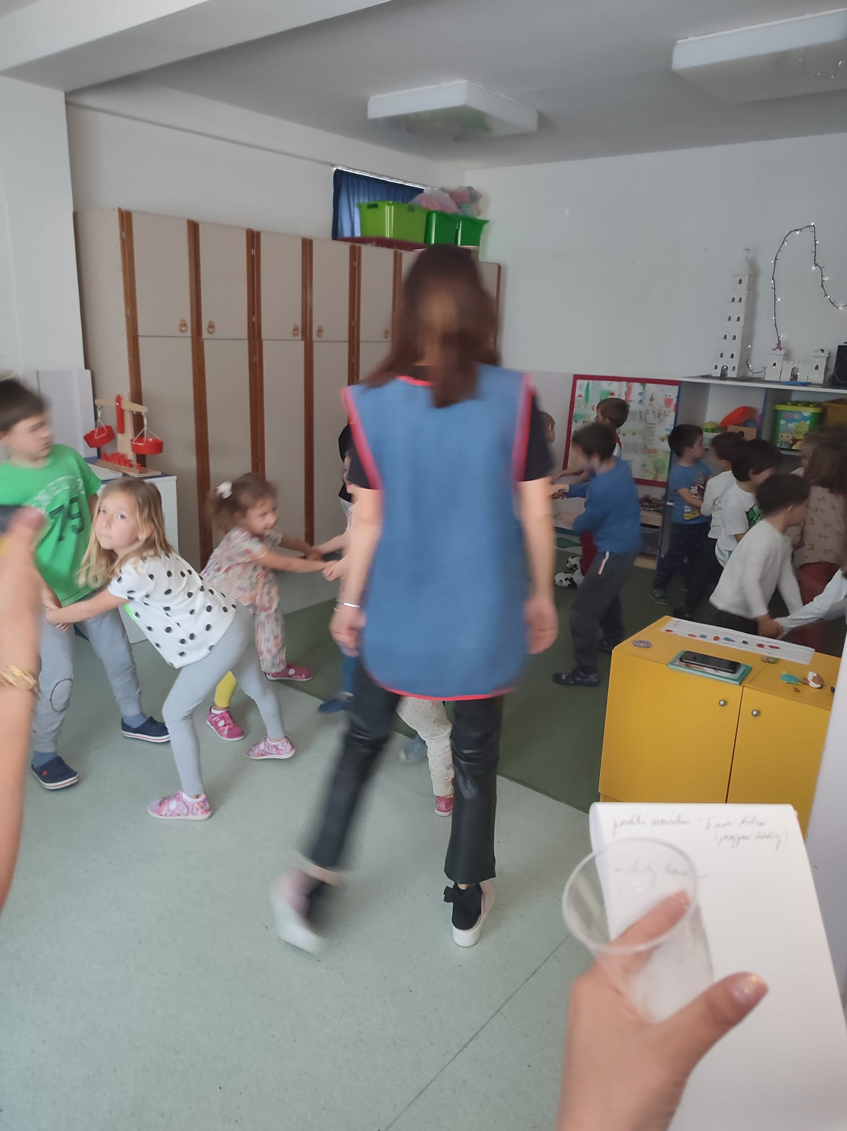

Slide 13
Práce s dětmi s odlišným mateřským jazykem
spolupráce s rodiči formou nástěnek, konzultačních schůzek a projektů
využití piktogramů, obrázků, loutky a maňásci
logopedická podpora ve školce
učitelka se ráno pozdraví s dětmi všemi jazyky, každé dítě má možnost odpovědět ve svém jazyce

Slide 14
